Slide 1




TECNOLÓGICO NACIONAL DE MÉXICO
INSTITUTO TECNOLÓGICO DE FRONTERA COMALAPA
Alumno:
Jhony Benjamín Gómez Zacarías
Docente:
Francisco Javier Mingo Velázquez
Materia:
Simulación
Carrera:
Ingeniería en sistemas
Semestre: 05 Numero de control: 241260006
Fecha:
agosto 2026

Slide 2
Introducción
En este Banco de ejercicios se trabaja con tres lenguajes de programación (Java, Python y RStudio) para abordar la simulación de eventos aleatorios y el análisis estadístico de datos. El objetivo de este proyecto es implementar entornos interactivos que permitan simular los lanzamientos de dados y monedas, evaluando la imparcialidad de los resultados mediante la prueba de bondad de ajuste Chi-cuadrada

Slide 3
Justificación
Este proyecto se justifica por la necesidad de comparar la efectividad y flexibilidad de desarrollo entre distintas herramientas de software, utilizando sus capacidades para construir aplicaciones livianas que faciliten el análisis de hipótesis en tiempo real.

Slide 4
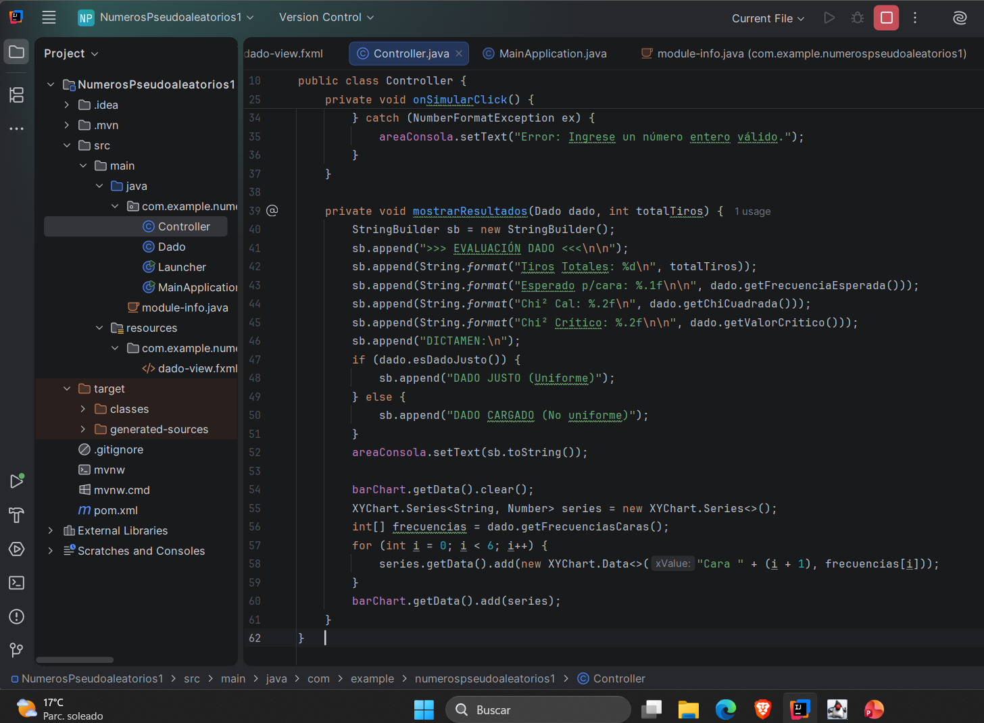
Ejercicio 1: Java
Aquí se creó el código que genera las tiradas del dado usando un número aleatorio entre 1 y 6 para simular cada lanzamiento según la cantidad que ingrese el usuario
Se guardan los resultados de cada cara en un arreglo para contar cuántas veces salió cada número y se evalúa qué tan alejados están de la frecuencia esperada

Slide 5
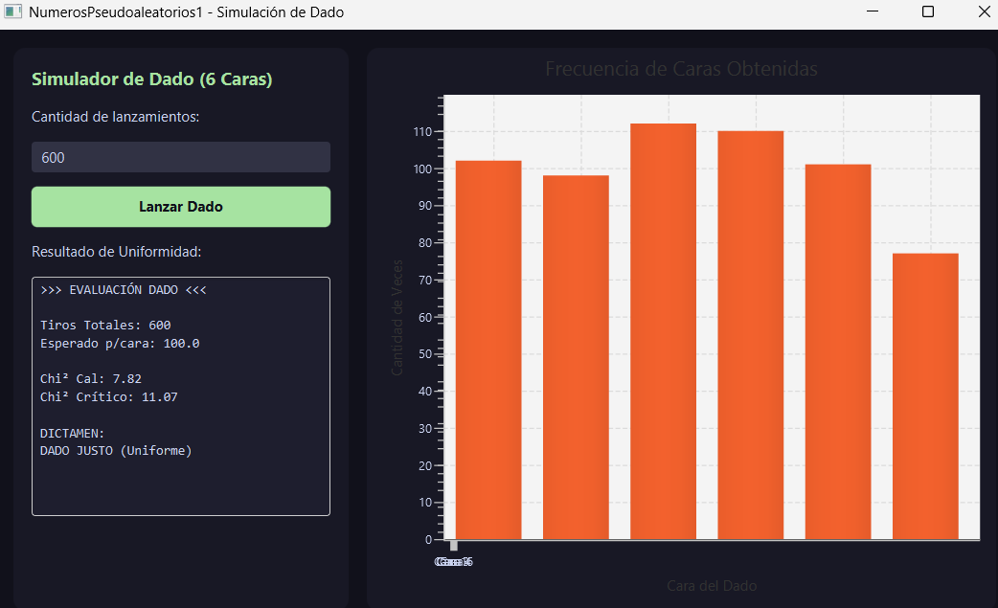
Aquí se ve la interfaz donde se colocan los valores, permitiendo al usuario escribir libremente la cantidad de lanzamientos que desea probar en el cuadro de texto.
Al presionar el botón de ejecución, se muestra en el cuadro de texto el resumen completo con las tiradas, la frecuencia esperada y la conclusión de la prueba.

Slide 6
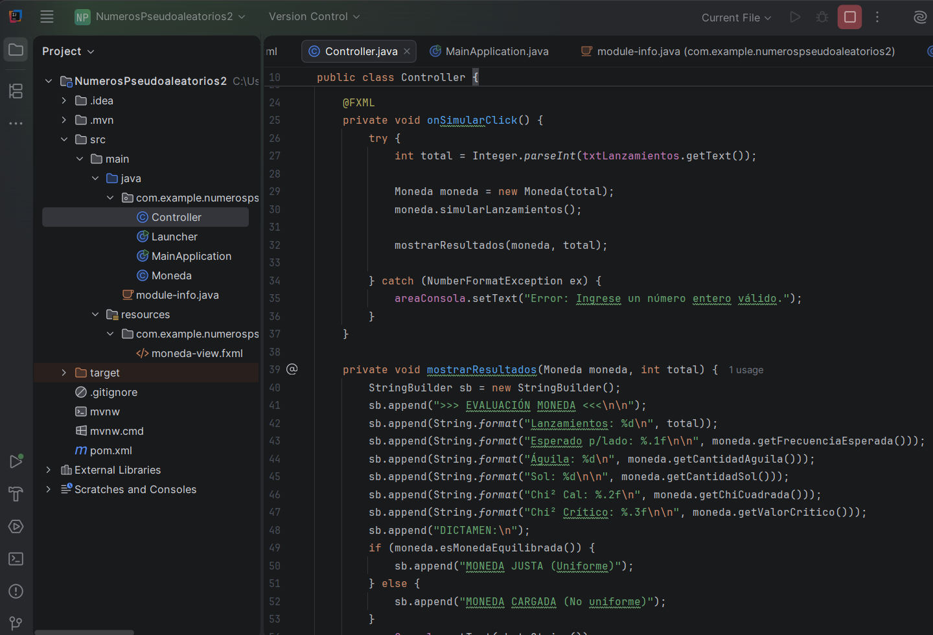
Ejercicio 2 Moneda
Aquí se programó la función que simula las tiradas de la moneda asignando aleatoriamente cada lanzamiento a Águila o Sol.
Se suma el total obtenido de cada lado y se calcula la diferencia respecto a la mitad del total de lanzamientos esperados.

Slide 7
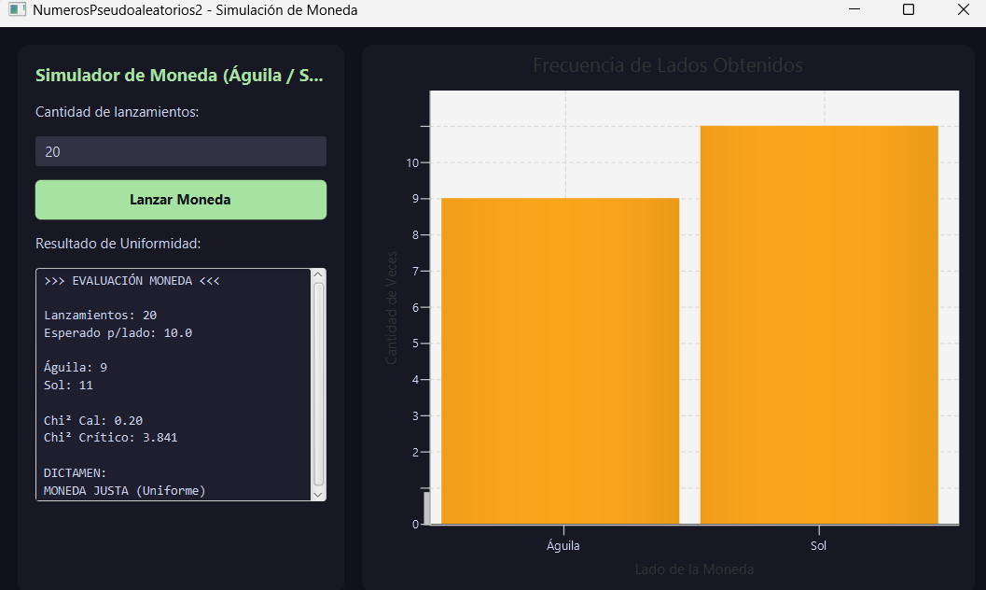
La interfaz al ejecutar el código nos permite realizar la simulación ingresando el número de lanzamientos deseados y presionando el botón "Lanzar Moneda".
En el panel izquierdo se despliega una consola con el desglose del análisis estadístico, el conteo total para Águila y Sol

Slide 8
Ejercicio 1 Python
En este programa lo que se hizo es generar un código en Python que nos permita simular el lanzamiento de un dado de 6 caras y comprobar si es uniforme utilizando la prueba de Chi-cuadrada.
La clase Dado efectúa los tiros aleatorios, contabiliza las frecuencias observadas y evalúa el estadístico frente a un valor crítico

Slide 9
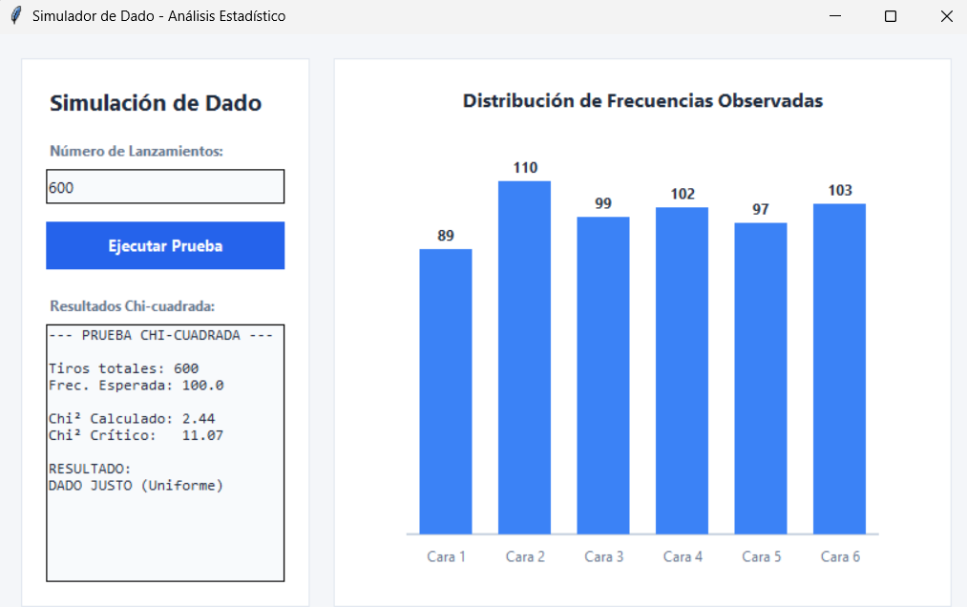
La interfaz al ejecutar el código nos permite realizar la simulación ingresando el número de lanzamientos deseados y presionando el botón "Ejecutar Prueba".
En la tarjeta izquierda se despliega el resumen estadístico con la frecuencia esperada, el cálculo de Chi-cuadrada y el dictamen de la prueba

Slide 10
Ejercicio en RStudio
En este programa lo que se hizo es generar un script en R empleando la librería nativa tcltk que nos permite simular el lanzamiento de dados y monedas con una interfaz visual sin depender de paquetes externos. Las funciones principales toman la cantidad de lanzamientos ingresada por el usuario en el campo de texto

Slide 11
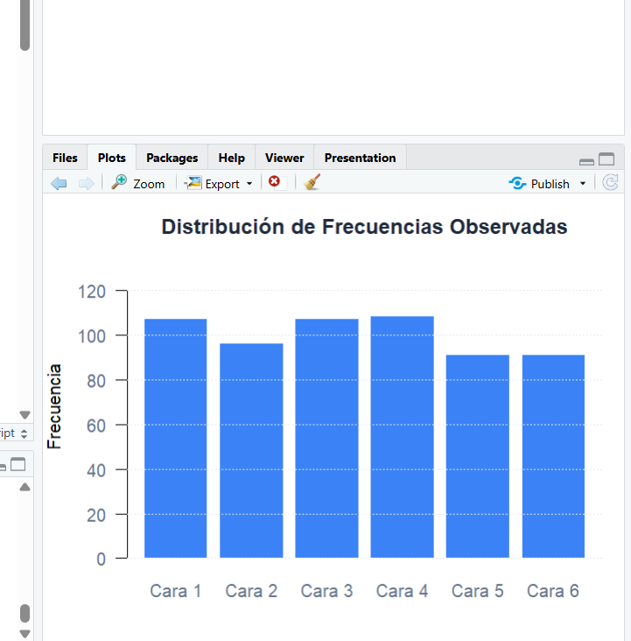
La interfaz al ejecutar el código despliega un panel flotante de control tipo tarjeta donde el usuario puede ingresar libremente el número de lanzamientos a evaluar y presionar el botón "Ejecutar Prueba".

Slide 12
Conclusión
Al terminar estos ejercicios aprendí la importancia de la prueba de bondad de ajuste Chi-cuadrada para validar que los generadores de números aleatorios en un sistema realmente sigan una distribución uniforme. Comprobé de forma práctica que a medida que se aumenta el número de lanzamientos, los resultados observados se acercan a la frecuencia esperada

Slide 13
Fuentes de información
Las actividades se realizaron con base a lo aprendido en clase del profesor Francisco Mingo

Slide 14
Link de Git hub
https://github.com/jhonyzars-hash/SM-TEMA--2.git

